Slide 1

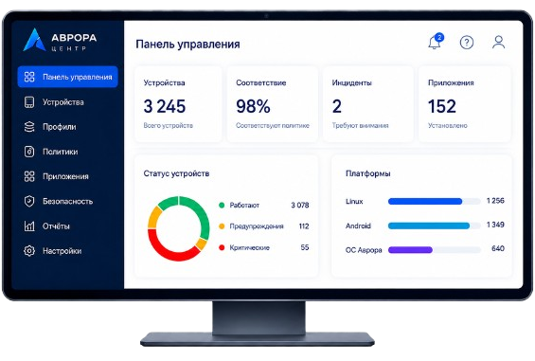
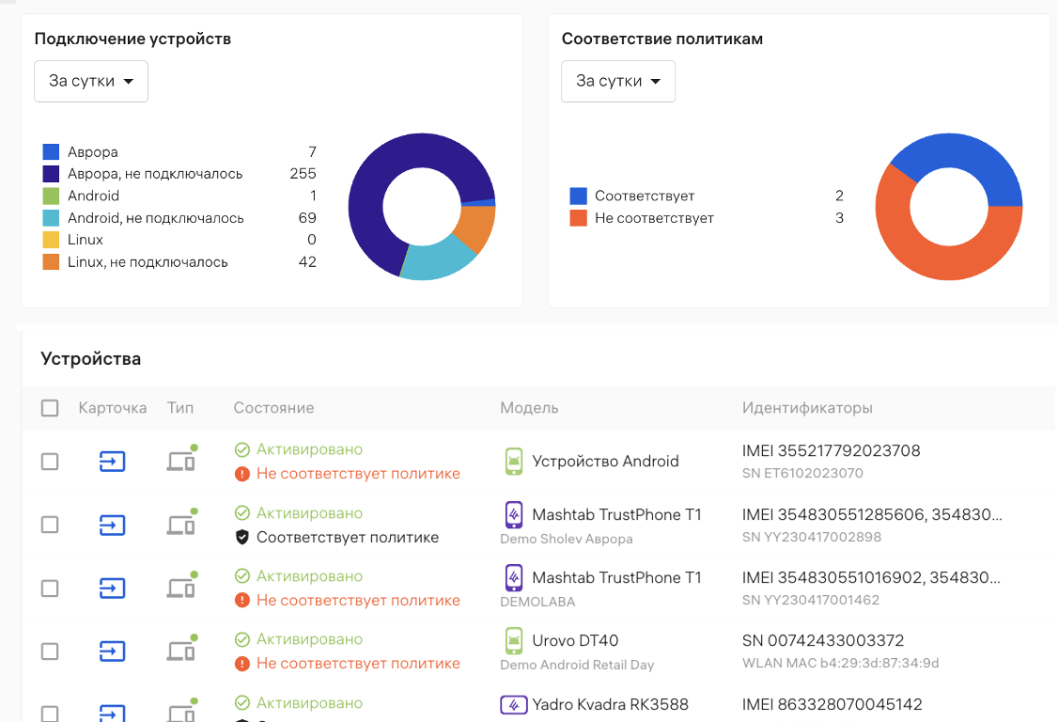



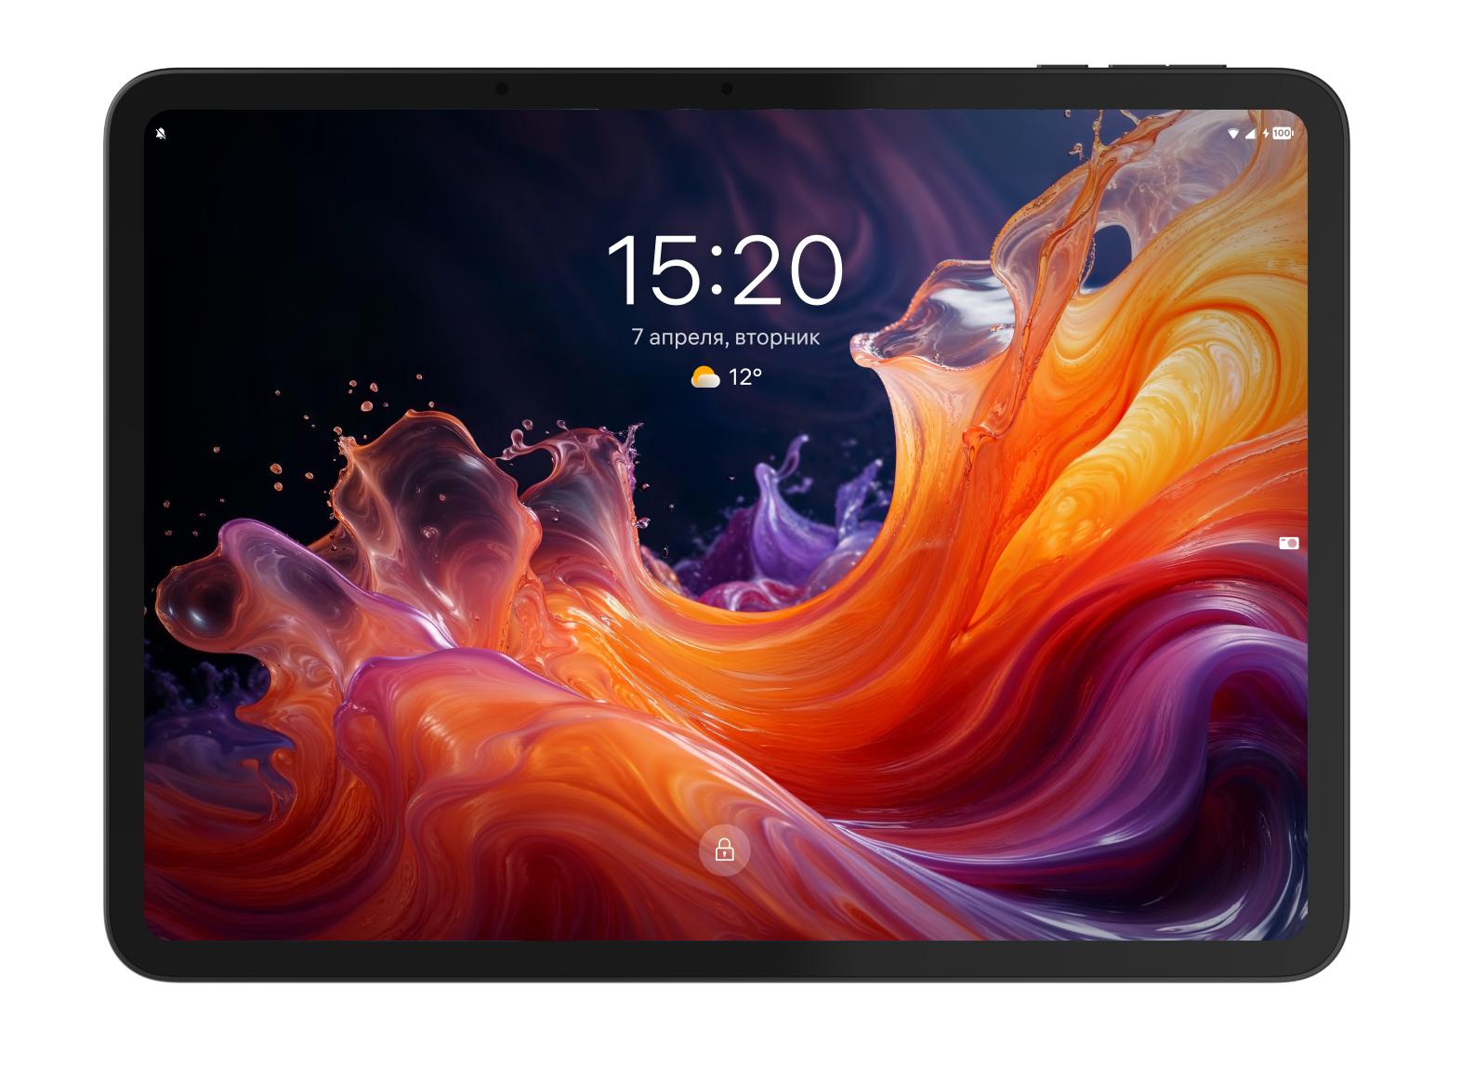
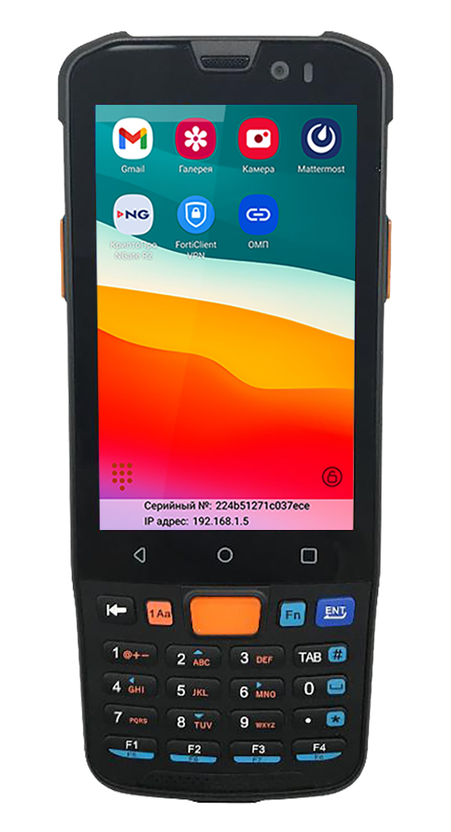
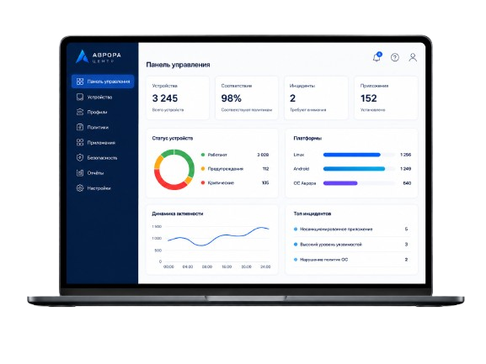




Аврора Центр
Единая платформа управления
устройствами на ОС Аврора, Android и Linux
Централизованная настройка, контроль и безопасность корпоративного парка устройств из одной консоли
10+
лет на рынке
3+млн
устройств под управлением
Разработка и поддержка в РФ
Для компаний, который нужны контроль, автоматизация и доверенная мобильная среда
ОС Аврора
Android
Linux

Slide 2
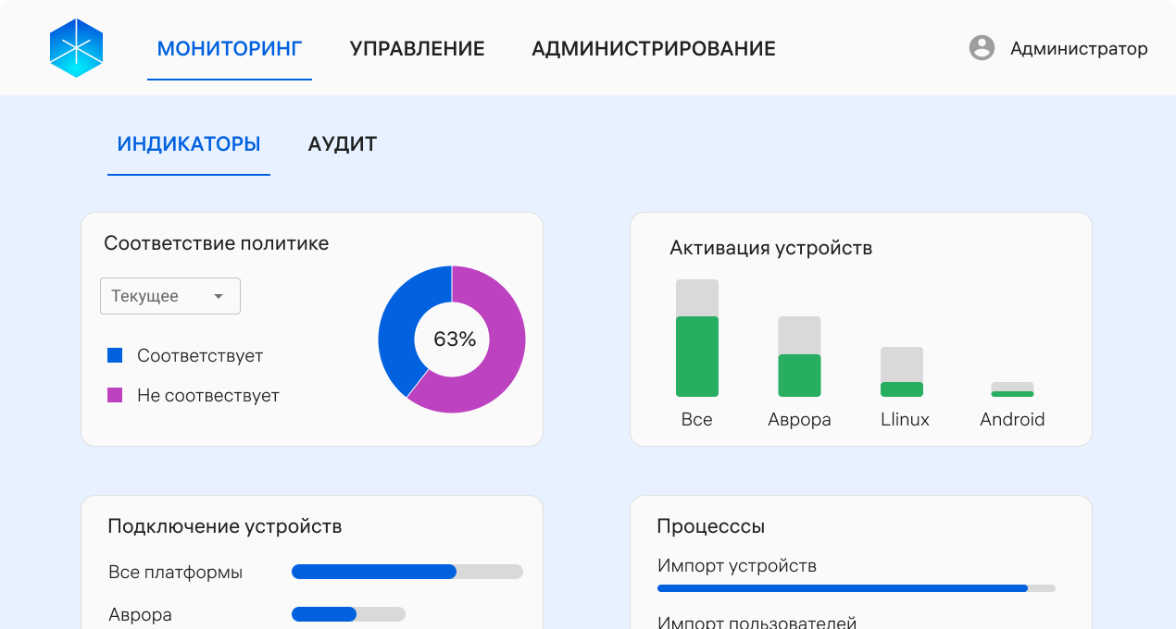
Аврора Центр
Единая платформа управления
устройствами на ОС Аврора, Android и Linux
Централизованная настройка, контроль и безопасность корпоративного парка устройств из одной консоли
10+
лет на рынке
3+млн
устройств под управлением
Разработка и поддержка в РФ
Для компаний, который нужны контроль, автоматизация и доверенная мобильная среда
ОС Аврора
Android
Linux

Slide 3






Почему управление парком устройств стало сложным
Специализированные инструменты и ручные операции больше не масштабируются
01
Разнородный парк
ОС Аврора, Android и Linux требуют единого подхода к управлению
02
Устройства вне шаговой доступности
Смартфоны, планшеты, ТСД и рабочие станции находятся в филиалах и у выездных сотрудников
03
Ручные операции не масштабируются
Настройка, обновление и поддержка вручную отнимают время и увеличивают число ошибок
04
Риск для корпоративных данных
Нужны контроль конфигураций, дисциплина приложений и безопасность рабочих устройств
Вывод: организации нужен единый UEM-инструмент, а не набор разнообразных специализированных решений

Slide 4












Почему управление парком устройств стало сложным
Специализированные инструменты и ручные операции больше не масштабируются
1
Высокая нагрузка на ИТ
Больше ручной работы и типовых обращений
Настройка вручную
2
Долгий ввод в эксплуатацию
Подготовка устройств занимает дни вместо часов
Различные инструменты
Разрозненные данные
3
Рост операционных затрат
Выезды, повторные настройки, сложные процессы
Рост парка устройств
4
Сложная поддержка
Удаленные устройства тяжело диагностировать и восстанавливать
Нет единого контроля
5
Риски для данных
Устаревшее или запрещенное ПО, отсутствие единого контроля
Реактивная поддержка

Slide 5



Что дает UEM-платформа бизнесу
три основных результата для организаций
Контроль
Безопасность
Автоматизация
Единая консоль управления
Настройки, политики и сценарии
Прозрачность состояния парка
Снижение рисков для корпоративных данных
Контроль соответствия политикам
Управляемая среда приложений
Быстрый ввод в эксплуатацию
Массовые операции без ручной рутины
Снижение нагрузки на ИТ-службу
Меньше ручных операций – меньше ошибок, простоев и операционных затрат

Slide 6

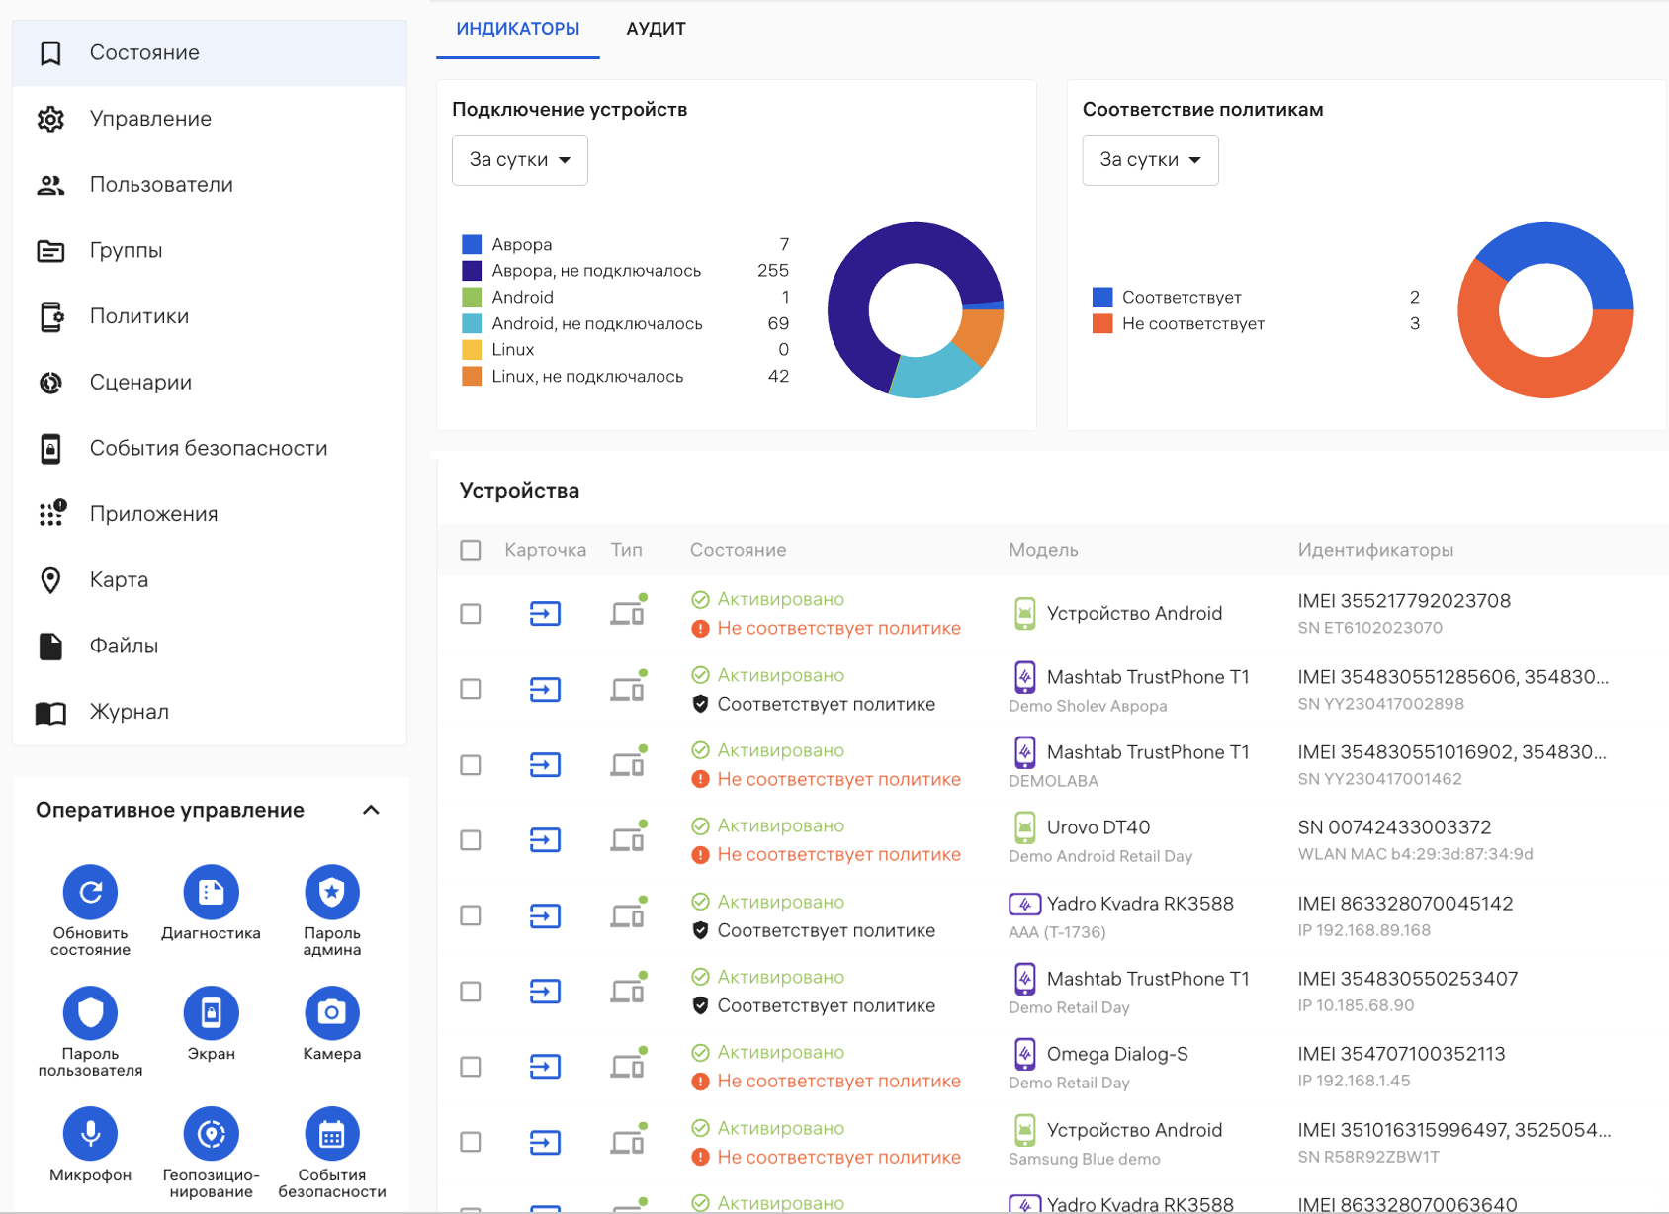





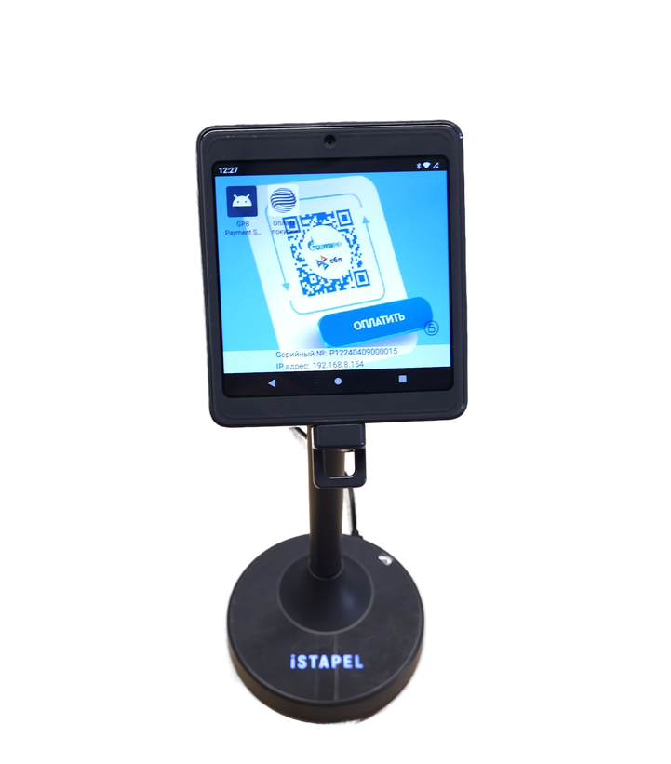
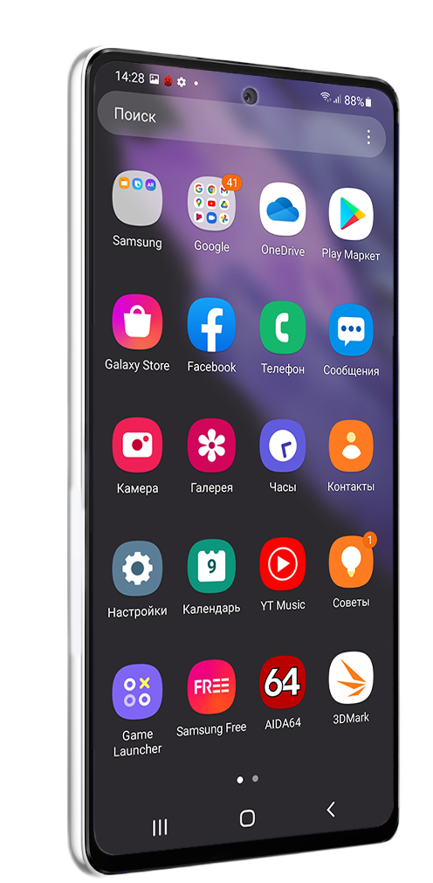
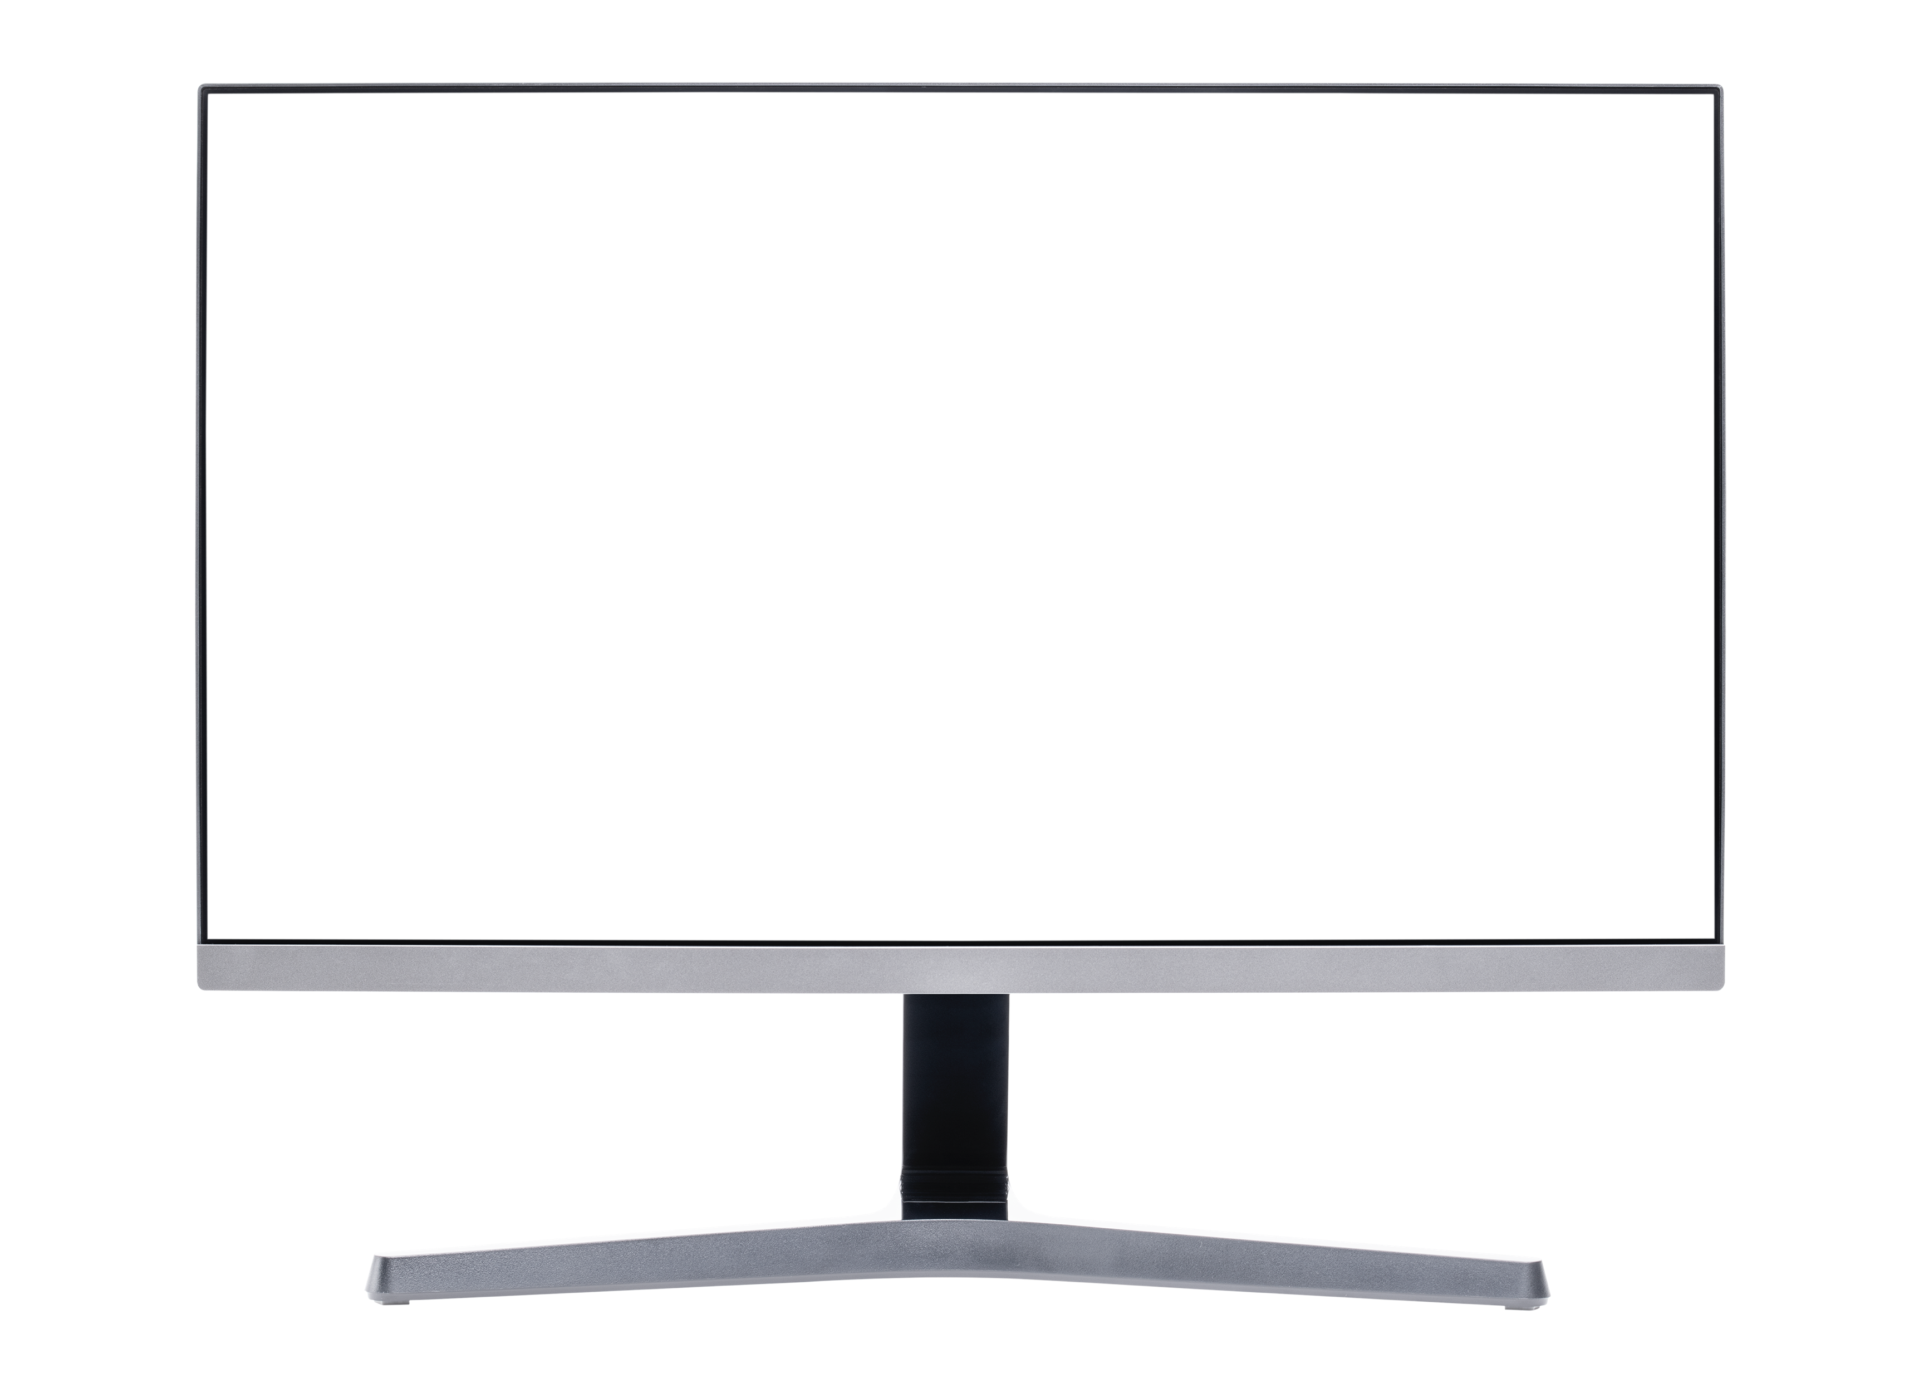
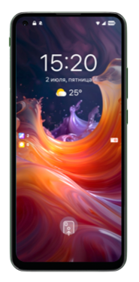
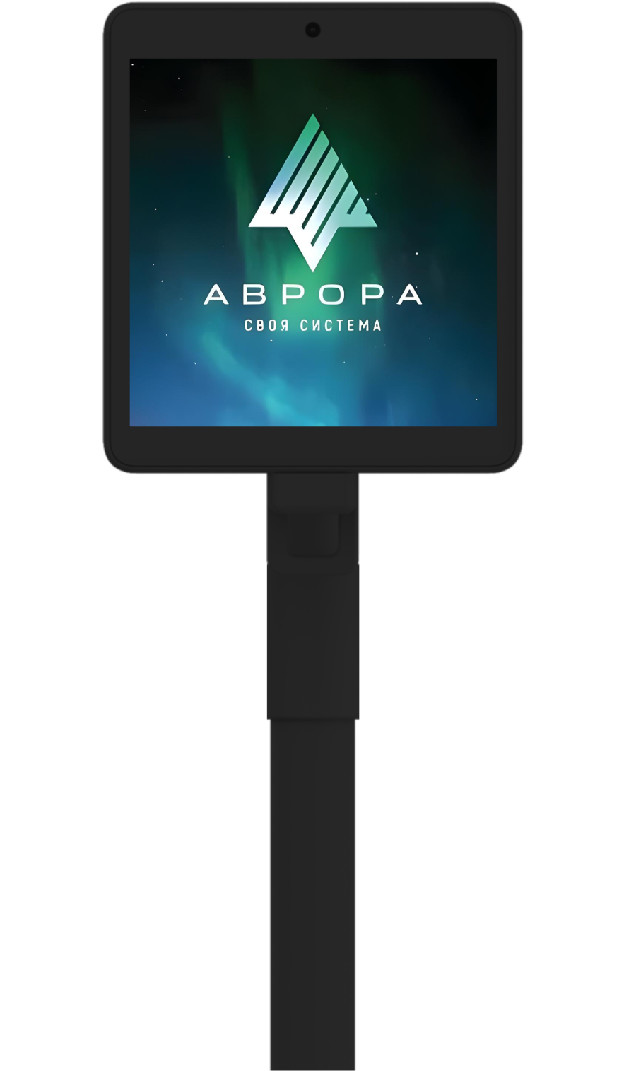
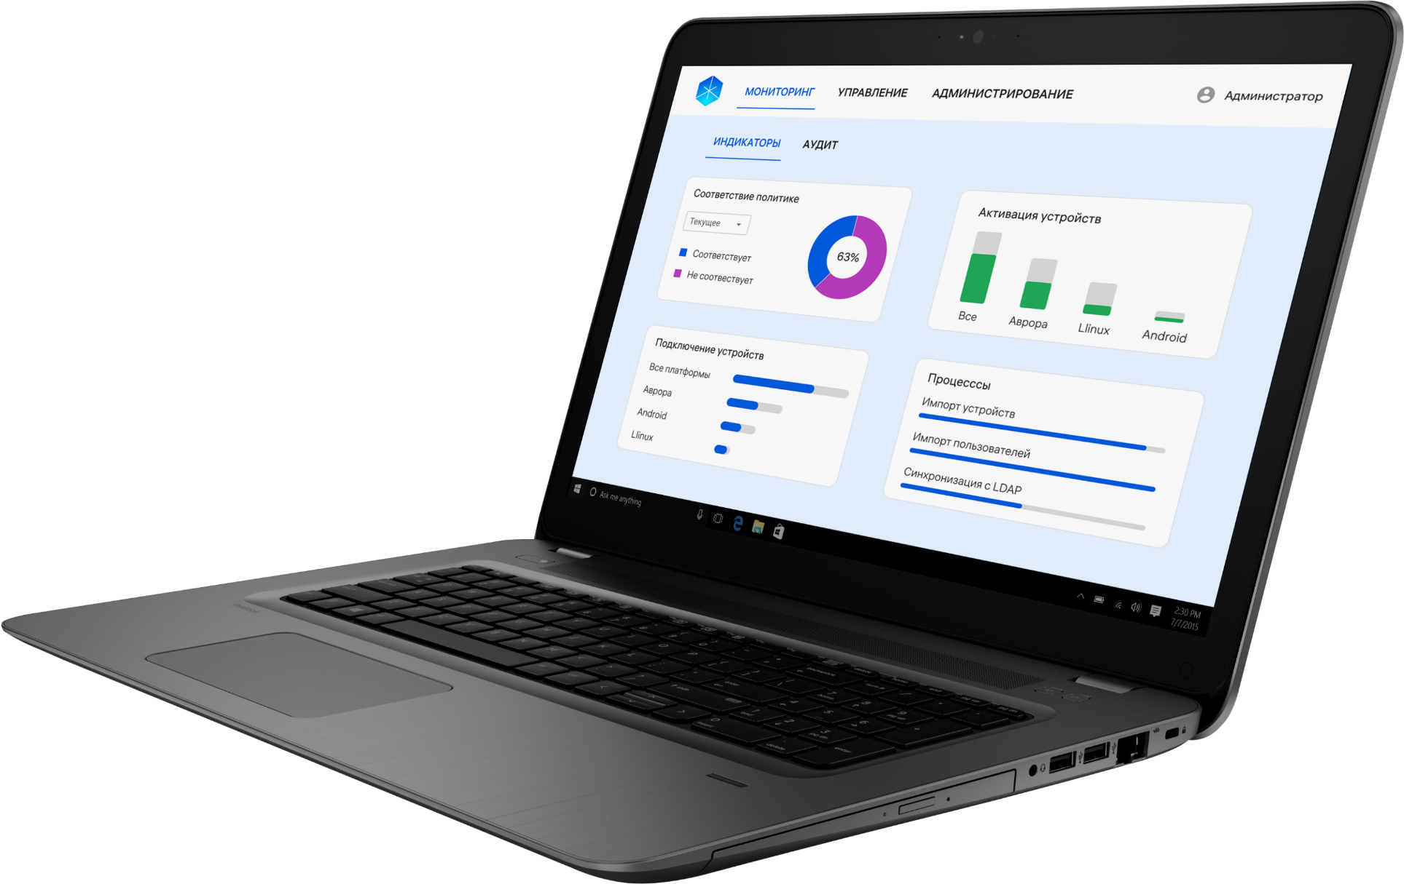
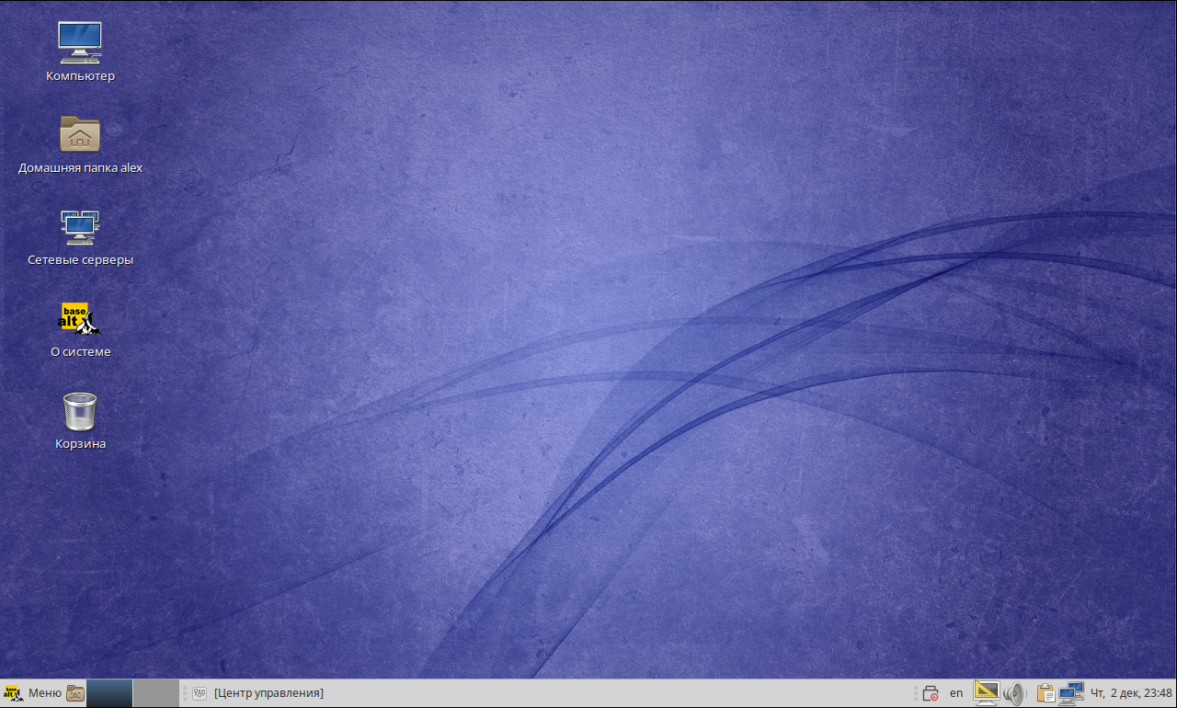
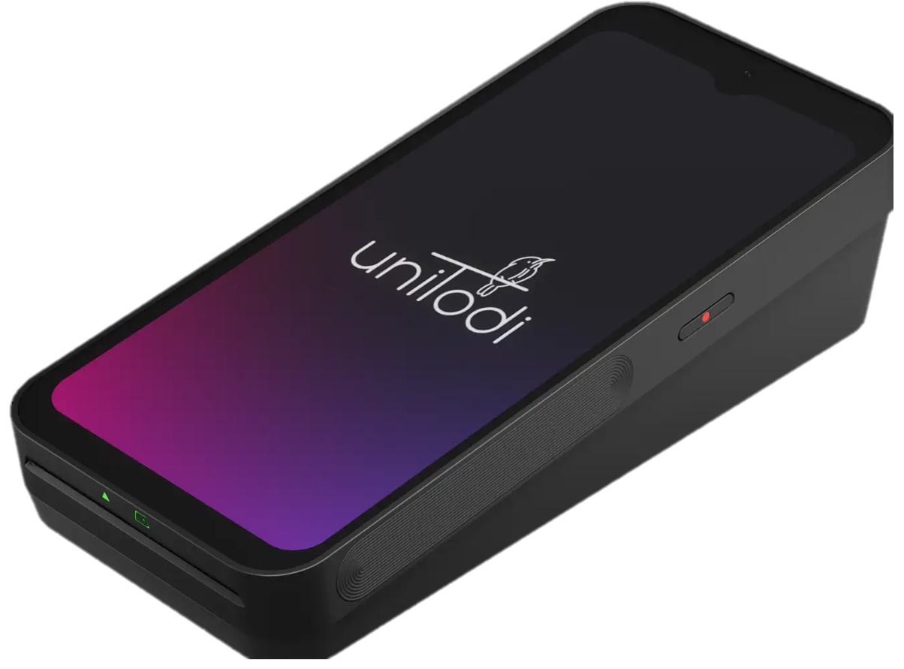
Аврора Центр - единая точка управления
Одна консоль для централизованного управления гибридным парком устройств
Политики, сценарии и оперативное управление
Контроль состояния и инвентаризация
Установка, обновление и удаление приложений
Настройка служб и приложений
Управление данными на устройствах
Мониторинг, статистика и отчетность
Устройства на ОС Аврора
Устройства на ОС Android
Linux устройства

Slide 7









Одна платформа для ОС Аврора, Android и Linux
Единая модель управления для мобильных устройств и рабочих станций
Аврора
Android
Linux
Доверенная мобильная платформа
Смартфон, планшет, ТСД, прайс-чеккер, POS и др.
АстраЛинукс, АльтЛинукс, РЭДОС
Нативная интеграция
Режим Киоска и удаленное подключение
Управление конфигурациями
Защищенные контуры и критические сценарии
Root-контроль, шифрование, авто-блокировка
Доставка файлов и исполнение скриптов
Преимущество: одна консоль и единые процессы для всех ключевых классов устройств

Slide 8

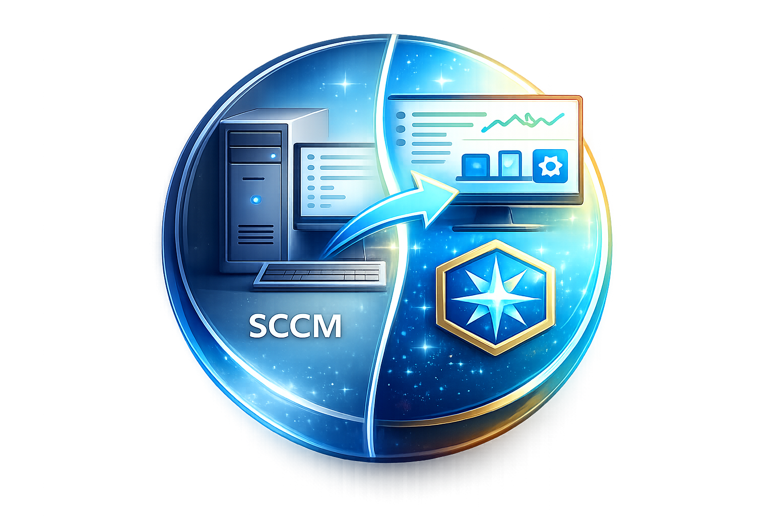


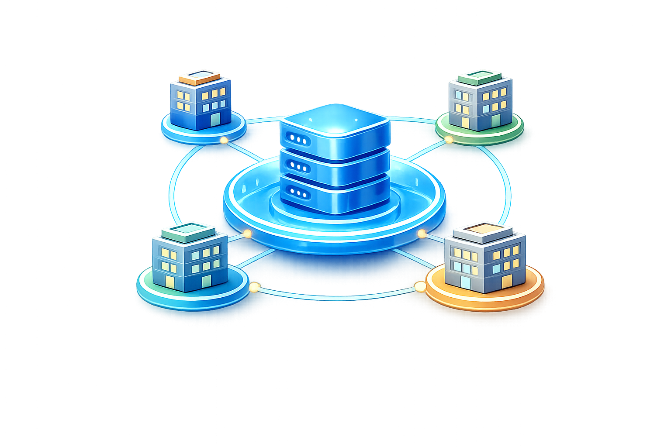
Ключевые преимущества
Что доступно организациям, внедрившим Аврора Центр
Быстрый ввод в эксплуатацию
Замена SCCM
Корпоративный магазин приложений
Быстрый ввод в эксплуатацию парка любого размера
Автоматизация настроек, подключений и приложений в один клик
Администратор управляет тысячами разных устройств из одной консоли: политики, приложения, конфигурации и т.д.
Работает в закрытом корпоративном контуре;
Только доверенные приложения;
Полный контроль над жизненным циклом приложений.
Многоарендность (multitenant)
Сервис (PUSH) уведомлений
Разделяйте управление парком по округам;
Один сервер – более 300 тенантов;
Пользователи, устройства и политики не смешиваются.
Собственный сервис уведомлений (PUSH);
Цифровая независимость;
Мгновенная доставка сообщений и обновление статусов.

Slide 9










Аврора Центр подходит для разных моделей эксплуатации
Проекты, где важны централизованное управление, безопасность и масштабирование
1
2
3
Мобильные рабочие места
Рабочие станции на Linux
Защита данных
Централизованное управление мобильными устройствами и приложениями полевых сотрудников
Полный цикл управления рабочими станциями: от ввода в эксплуатацию, до полной автоматизированной настройки
Контролируемая эксплуатация устройств в организациях с повышенными требованиями к безопасности
Госсектор
Промышленность
Финансы
Логистика и ритейл
Органы власти и госучреждения
Производственные и технологические компании
Банки, страховые и финансовые организации
Транспорт, доставка и розничные сети
Работа в закрытом корпоративном контуре
Политики и приложения по ролям
Управление конфигурациями
Безопасность корпоративных данных
Полная инвентаризация
Соответствие отраслевым требованиям
Быстрое подключение и масштабирование
Динамическая настройка по ролям и критериям
Полный контроль и аудит событий

Slide 10

Аврора Центр подходит для разных моделей эксплуатации
Проекты, где важны централизованное управление, безопасность и масштабирование
1
2
3
Мобильные рабочие места
Рабочие станции на Linux
Защита данных
Централизованное управление мобильными устройствами и приложениями полевых сотрудников
Полный цикл управления рабочими станциями: от ввода в эксплуатацию, до полной автоматизированной настройки
Контролируемая эксплуатация устройств в организациях с повышенными требованиями к безопасности
Политики и приложения по ролям
Управление конфигурациями
Работа в закрытом корпоративном контуре
Безопасность корпоративных данных
Полная инвентаризация
Соответствие отраслевым требованиям
Быстрое подключение и масштабирование
Динамическая настройка по ролям и критериям
Полный контроль и аудит событий

Slide 11






Успешные проекты
Примеры отраслевых сценариев, где Аврора Центр решает задачу централизованного управления парком устройств
Транспортная компания
Телеком. компания
Федеральный ритейл
Полный контроль и жизненный цикл специаллизированного ПО для полевых сотрудников.
Переход и централизованное управление парком рабочих станций на отечественном Linux.
Удаленная настройка ТСД и прайсчеккеров, Ограничение доступов к приложениям и услугам.
Финансовый сектор
Государственный сектор
Контроль и обновление POS-терминалов, удаленная настройка устройства для сбора биометии.
Контроль доступов к критической информации, управление и настройка приложений, контролируемый процесс обновления устройств.

Slide 12

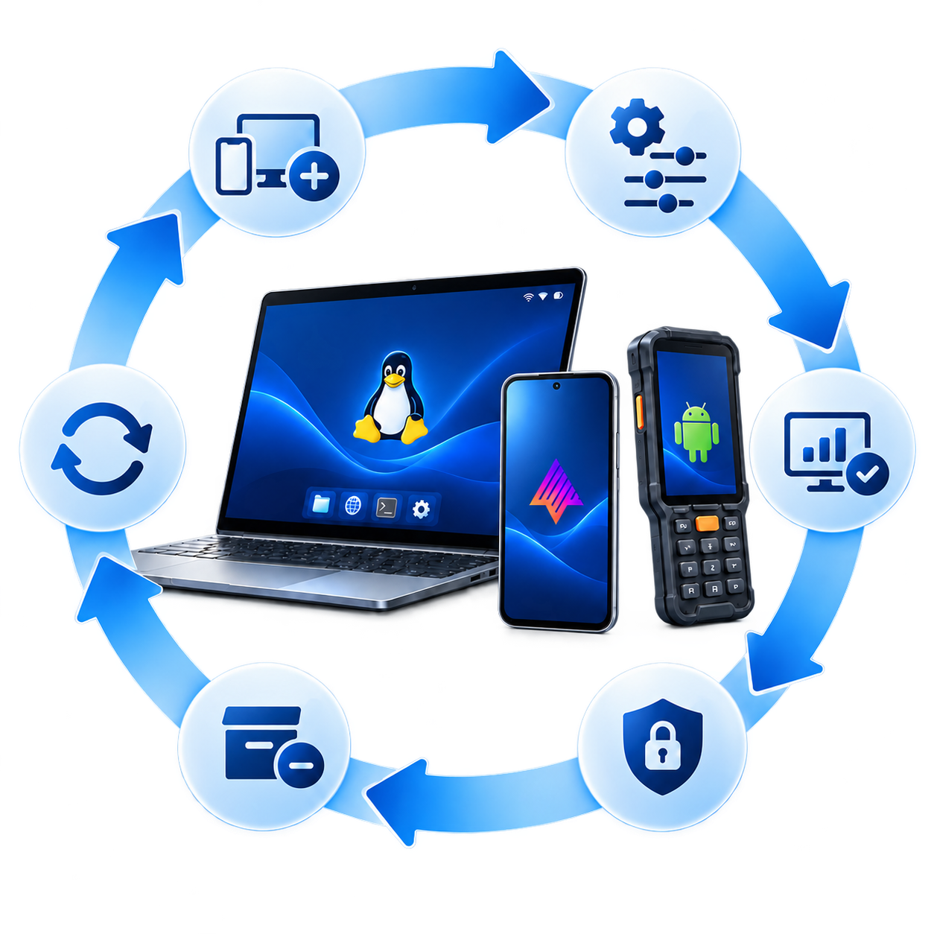

Почему Аврора Центр
Четыре основных причины выбрать решение
1
2
3
4
Единая платформа
Создано для российской ит-инфрастуктуры
Полный цикл управления парком
Готовность к крупным внедрениям
Управляйте ОС Аврора, Android и Linux в единой платформе управления.
Одна консоль и единые процессы для мобильных устройств и рабочих станций
Работа в закрытом контуре, интеграция с отечественными системами, соответствие корпоративным и государственным требованиям, разработка и поддержка в РФ.
От ввода в эксплуатацию целого парка, до тонкой настройки разных групп устройств, до полного вывода из эксплуатации. Удаленная поддержка, управление жизненным циклом приложений, мониторинг и управление, отчетность и многое другое.
Многоарендность, масштабирование, автоматизация процессов и поддержка распределенных парков устройств

Slide 13




Дальнейшие шаги
Простой путь к результату
1
2
Определение сценариев
Демо
Фиксируем целевые сценарии использования, ожидания и требования по уровню контроля, парк устройств,
Показываем работу платформы на реальных ключевых сценариях с целевыми устройствами
4
3
Масштабирование
Пилот
Формируем архитектуру промышленного внедрения и подключаем весь парк устройств
Проверяем решение в вашей инфраструктуре но в ограниченном масштабе

Slide 14
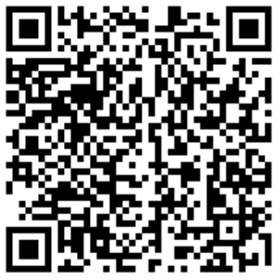

Свяжитесь с нами
auroraos.ru
omp.ru
info@omp.ru

Slide 15
